Slide 1
우리 모두의 어머니?
아프리카 이브
나 건 주

Slide 2
미토콘드리아
세포 내 발전소
미토콘드리아는 음식이 소화되어 흡수된 양분과 적혈구가 가지고 온 산소를 결합(산화)하여 에너지와 열을 만들어 냄(세포호흡)
미토콘드리아가 만들어낸 활성에너지를 에이티피(ATP)라고 하며, 열은 체온유지에 쓴다.
‘세포의 발전소’, ‘세포의 난로’로 불리움
우리 몸에 1경 개 이상 존재함

Slide 3
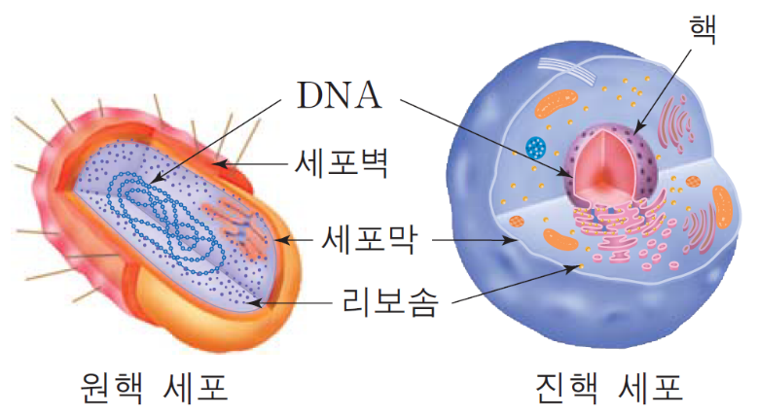
미토콘드리아
세포 내 발전소
미토콘드리아는 진핵세포의 세포질에 존재하는 세포소기관
따라서 세균에는 존재하지 않음
보통 크기는 0.5~1 ㎛(1 ㎛는 1/1000 mm)로 세균과 유사함

Slide 4
유전의 두 가지 방식
핵유전
일반적인 유전이란 핵의 염색체(유전자, DNA)가 대물림하는 핵유전을 말하며 유전자(gene)의 영향으로 어머니와 아버지를 반반씩 닮는다.
세포질유전
미토콘드리아는 핵이 아닌 세포질에 들어있어서 다음대로 이어지니 이를 세포질유전이라 함

Slide 5
모계 유전의 미토콘드리아
미토콘드리아의 세포질 유적
0.1 mm 크기의 난자에는 세포막과 세포질(세포소기관)을 모두 가지고 있으며, 30만 개의 미토코드리아를 가지고 있음
0.06 mm의 크기의 정자에는 정핵(머리)과 150개 정도의 미토콘드리아가 붙어있는 편모(꼬리)만 있어서 세포질이 없음

Slide 6
모계 유전의 미토콘드리아
미토콘드리아의 세포질 유적
수정이 이루어지면 난자는 정자가 가지고 들어온 미토콘드리아에 거부반응을 일으켜 모두 부숴버리게 됨
결국 수정란 속에는 오로지 난자에 포함되어 있던 미토콘드리아만 존재
우리 모두의 미토콘드리아는 모두 모계 유전을 통해 남겨진 것임

Slide 7
미토콘드리아 이브 or 아프리카 이브
미토콘드리아의 모계 유전에 착안한 연구
캘리포니아대학 생화학과의 윌슨 박사를 비롯한 분자생물학자들은 사람을 비롯한 모든 생명체의 미토콘드리아 DNA가 ‘모계’를 통해서만 전해진다는 사실에 착안해 이를 역 추적함
1987년 과학논문 네이처에 “지구 5개 대륙을 대표하는 200여 명 여성의 태반에서 얻은 미토콘드리아 DNA를 분석

Slide 8
미토콘드리아 이브 or 아프리카 이브
미토콘드리아의 모계 유전에 착안한 연구
이들 모두가 약 20만 년전 아프리카에 살았던 것으로 추정되는 한 여성으로부터 유래되었음을 발견했다”고 주장함

Slide 9
신생대 개막(6600만 년 전~현재)
백악기말의 대멸종(육상 생물종 75% 멸종)
약 6600만 년 전인 중생대 백악기 말의 대멸종 이후 거대한 파충류들이 모두 멸종하면서 시작함

Slide 10
백악기말의 대멸종
데칸 트랩
데칸 고원이 만들어지는 과정에서 발생한 데칸 트랩이 원인
대규모 화산 폭발로 1만세제곱미터의 용암이 쏟아져 나왔으며, 인도 서부 고원에 쌓인 요암의 두께만 2400m

Slide 11
백악기말의 대멸종
소행성 충돌설
1980년 노벨물리학상을 수상한 루이스 월터 앨버레즈와 그의 아들 월터 앨버레즈 부자(父子)가 주장한 이론
소행성 충돌로 인한 대규모의 충격파와 대량으로 발생한 먼지가 대기권 상층부에 머물며 일으킨 기후변화가 멸종의 원인

Slide 12
백악기말의 대멸종
칙슬루브 크레이터
멕시코의 유카탄 반도에 위치함
직경 180 km, 깊이 20 km 거대한 크레이터
약 6천 6백만년 전 지름 10~15 km 정도 크기의 운석이나 혜성이 충돌해서 생긴 것으로 추정됨
K-Pg 멸종을 일으킨 충돌이라는 것이 과학계의 정설
충돌로 야기된 열, 방사능, 태양을 덮을 정도의 먼지에 의해 대량 멸종

Slide 13
백악기말의 대멸종
소행성 충돌설의 근거
전세계에 걸쳐서 중생대백악기-신생대팔레오기 경계에 위치하는 지층의 넓은 범위에 다량의 이리듐이 발견되는데, 이리듐은 지구의 핵에 분포하며 지표에서는 거의 확인되지 않는 광물임
또한 해당 지층에서는 암석이 녹아서 만들어진 천연 유리, 텍타이트(Tektite)가 발견되는데, 텍타이트의 생성 원인으로 지목되는 것 중 하나가 엄청나게 강력한 충격에 의해 암석이 순간적으로 녹은 것이라는 점도 소행성 충돌설의 근거가 되고 있다

Slide 14
신생대 개막(6600만 년 전~현재)
백악기말의 대멸종(육상 생물종 75% 멸종)
약 6600만 년 전인 중생대 백악기 말의 대멸종 이후 거대한 파충류들이 모두 멸종하면서 시작함
초기에는 대멸종에서 살아남은 일부 수각류 공룡 개체의 일부가 조류로 진화하여 육상 악어류와 함께 최상위 포식자로서 군림함
이후 빙하기가 시작되며 포식자들이 환경에 적응하지 못하고 점차 사라지면서 오랜 시간 그들을 피해 도망다니던 포유류들은 주변 환경에 맞춰 진화하면서 드디어 생태계를 지배하기 시작한다.

Slide 15
포유류의 번영
번영의 계기는 지구를 뒤덮은 삼림에서 시작
신생대 초기의 지구는 온난한 기후여서 열대, 아열대성 삼림이 형성됨
우리의 조상인 영장류는 온난한 기후에 형성된 삼림의 나무 위에서 다양한 생물종으로 번영함

Slide 16
포유류의 번영
번영의 계기는 지구를 뒤덮은 삼림에서 시작
삼림은 몸을 숨기기 유리하며, 숨을 곳이 많아 빨리 달릴 필요가 없음
나뭇잎과 뿌리 등을 주식으로 생계를 유지

Slide 17
포유류의 번영
건조한 기후에서 살아남기
지구의 기온이 낮아지기 시작하면서 건조화가 진행됨
삼림이 줄어들며 지구 역사상 최초로 초원이 등장함

Slide 18
인류와 동물의 가장 큰 차이점
직립 보행(두발 걷기)
인류 출현 당시 한랭건조한 기후로 인해 인류 선조의 생활 터전이었던 대삼림은 축소되고, 초원에서 살아 남아야 하는 상황에 직면하게 됨
인류가 획득한 직립 보행은 이전의 너클 워킹보다 초원에서 매우 유리함
직립 보행은 시야가 넓어지면서 대형 육식 동물을 발견하기 쉬워졌으며,걸을 때 뼈나 근육에 가해지는 부담이 적어짐

Slide 19
인류의 출현과 진화
인류의 출현(700만 년 전)
약 700만 년 전 가장 오래된 인류인 ‘원인＇이 출현함
먼 옛날 아프리카에 서식했던 유인원 계통 중 독특한 ‘종’이 바뀐 자연환경에 적응하기 위해 허리를 곧추세우고 서서 네발 대신 두발로 걷게 됨
자연히 두 앞발, 즉 두 손이 자유로워지자 도구와 무기를 만들어 쓰게 되었으며,
점차 날카로운 송곳니도 퇴화하고 두뇌 크기도 증가함
또한 사고력이 깊어질수록 도구 제작 기술에 의존했다. 그리하여 그들은 상당히 지능적이고 두발로 걸어다녔으며 도구를 제작하고 동물을 사냥함

Slide 20
인류의 출현과 진화
호미니드(사람과)의 분화
계: 동물계
문: 척삭동물문, 척축동물아문
강: 포유강
목: 영장목
과: 사람과
속: 호모속
종: 사피엔스

Slide 21
인류의 출현과 진화
호미니드(사람과)의 분화
오스트랄로피테쿠스 아파렌시스(320만 년 전) : 완전한 직립보행(Lucy)
탄자니아 Laetoli발자국(350만 년 전) : 뒤뚱뒤뚱이지만 확실한 엄지발가락의 존재
아프리카 각지에서 발견됨

Slide 22
오스트랄로피테쿠스
호미니드(사람과)의 분화
오스트랄로피테쿠스는 인류 진화상 최초의 완전한 단계를 이루고 있는 집단으로 보고 있다.
두개골은 수직으로 붙어 있으며 전두와 두정엽이 유인원보다 발달되었고 작은 송곳니는 인간의 특성을 지니고 있음
하지만 두개골은 수직으로 붙어 있고 전두엽(前頭葉)·두정엽(頭頂葉)은 유인원보다 발달하였으며, 송곳니가 유인원과는 다르게 작고 덜 날카롭기 때문에 원숭이에 가까운 인간 작은 뇌와 상대적으로 큰 코는 원숭이와 유사함.
그러므로 호모류의 한 구성원으로서 볼 수는 없으나 대형 유인원과 다른 속의 특징이 보인다는 점 때문에, 오스트랄로피테쿠스를 원시인류의 조상으로 인정하고 인간과 유인원 사이의 중간쯤 위치함

Slide 23
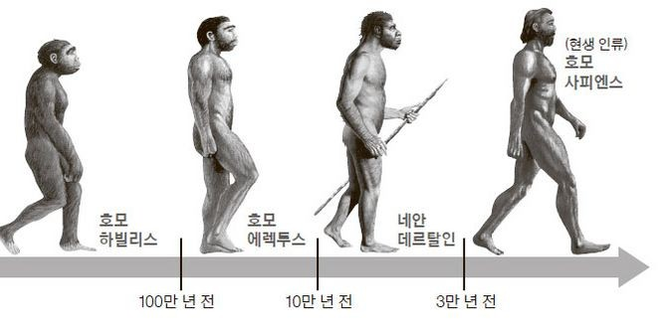
호모 하빌리스
호미니드(사람과)의 분화
호모는 두뇌의 용량의 증가와 이빨 크기의 차이로 구분된다.
호모 하빌리스는 연모를 사용했지만 뼈의 형태는 오스트랄로피테쿠스에서 보이는 해부학적 특징을 보인다.
호모 하빌리스는 두뇌의 크기가 현저하게 증가하였는데 이는 인간의 유일한 특징인 언어의 발생으로 이어지며, 이것을 주관하는 뇌의 크기가 증가했기 때문이다 류 진화상 최초의 완전한 단계를 이루고 있는 집단으로 보고 있다.

Slide 24
호모 에렉투스
호미니드(사람과)의 분화
호모는 두뇌의 용량의 증가와 이빨 크기의 차이로 구분된다.
호모 하빌리스는 오스트랄로피테쿠스와 많은 부분에서 해부학적으로 유사하지만 호모 에렉투스의 경우 호모 사피엔스와 유사함
에렉투스는 아프리카와 아시아에서 대략 180만년전에 확인됨
최초의 화석은 자바의 trimil에서 발견되었는데 다리가 강직하여 두발걷기의 특징을 잘 보여준다.
1920년대 중국의 주구점과 자바의 발견은 아시아에서 에렉투스가 대폭적으로 발생하였음을 알려준다

Slide 25
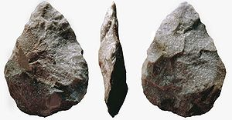
Homo속의 특징
수렵생활을 하였으며 체계적으로 사냥을 하였다. 이러한 체계적인 사냥이 가능했던 것은 뇌용량의 증가 때문일 것이다.
또한 신체적인 변화, 뼈와 근육의 발달에서, 이들이 이전보다 더 몸집이 크고 힘이 센 동물을 사냥하였다는 것을 추정할 수 있다.
화석과 함께 발견되는 도구, 즉 잘 다듬어진 주먹도끼, 찍개, 찌르개 등을 보아도 알 수 있다. 대표적인 석기문화는 주먹도끼 전통의 아슐리안문화, 올도완문화 및 주구점유적을 중심으로한 자갈돌찍개전통의 석기문화 등이다.
결국 호모 에렉투스의 단계에서는 도구제작의 본격화, 즉 석기의 다양화, 정제화, 그리고 석기제작기술의 발달 양상이 보인다.
고고학적 유적에서 발견된 석기 연구를 통해, 호모 에렉투스가 직접떼기와 간접떼기를 할 수 있는 능력이 있음이 밝혀졌다.

Slide 26
Homo속의 특징
집단사냥의 확산은 언어의 발달을 가져왔을 가능성이 있다. 효과적인 사냥을 위해서 사냥에 나선 구성원들 사이의 협동작업이 필요했으며 이를 위하여 원활한 의사소통이 요구되었다. 그것이 현대적 의미에서 전정한 언어였는지는 논란이 되고 있으나 어떠한 형태이건 최소한 집단적의사소통을 가능하게 하는 수단으로서의 기호언어(sign language)나 극히 간략한 소수의 어휘로 구성된 원시언어를 가졌을 가능성을 배제할 수 없다.
이 화석인류의 가장 중요한 사건은 주구점유적을 비롯하여 이스라엘, 헝가리, 남부 프랑스, 스페인 등에서 밝혀진 ‘불의 사용’이라는 것이다. 불을 직접 피울 줄 아는지 어떤지에 대해서는 아직 불분명하지만 불의 사용은 음식조리, 도구제작, 활동시간 및 영역의 확대, 방어능력의 향상 등 그들의 생활에 많은 변화를 일으켰을 것이고, 그들의 체질에도 많은 영향을 끼쳤을 것이다.

Slide 27
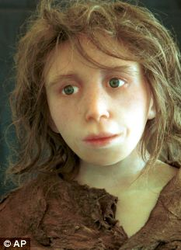
호모 네안데르탈렌시스
호미니드(사람과)의 분화
플라이스토세 말기 초에 유럽으로부터 중동, 시베리아의 예니세이강을 포함한 제한된 지역에 존재했던 사피엔스의 일종
13만 5천 년 전에 처음 출현하여 3만 4천 년 전에 사라짐
1856년 뒤셀도르프 근처의 네안데르탈 계곡에서 처음 발견됨

Slide 28
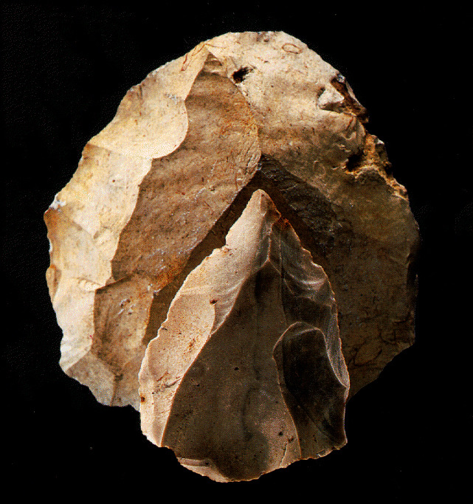
호모 네안데르탈렌시스
호미니드(사람과)의 분화
르발루아기법으로 제작된 무스테리안 석기문화의 주인공
도구를 사용하여 대형동물을 매우 효과적으로 사냥함
무스테리안 유적의 조사를 통해 정교한 집자리, 불뗀 자리, 발달한 석기와 골각기의 사용, 다양한 형태의 장신구, 묘제의 사용, 의식행위, 예술행위 등의 흔적이 확인됨

Slide 29
호모 네안데르탈렌시스의 문화
도구를 활용하여 대형동물을 매우 효과적으로 사냥하였다. 또한 무스테리안 유적에서는 의식주 전반에 걸쳐 변화를 가져왔음을 알 수 있는 많은 흔적을 남겼다. 정교한 집자리, 불땐 자리, 발달한 석기와 골각기의 사용, 다양한 형태의 장신구, 묘제의 사용, 의식행위, 예술행위 등의 흔적을 찾을 수 있다.
유고의 크라피나(Krapina)에서는 불구자가 사회적으로 보살핌을 받은 흔적이 보이며, 사냥 중의 사고,개인 혹은 집단 간의 갈등과정에서 일어난 살인행위의 결과로 보이는 것도 상당수 존재한다.
샤니다르(Shanidar) 동굴 유적에서는 시체 위에 꽃을 뿌리고 흙을 덮었으며, 프랑스의 무스티에 동굴에서는 피장자의 머리를 수석 덩어리 위에 올려놓았다.
테쉭 타쉬 유적에서는 염소 두개골 6개를 나이 어린 네안데르탈의 주검 둘레에 뿔을 땅에 꽂은 상태로 배치하였다. 알프스 지역에서는 동굴곰의 두개골을 인위적으로 배치한 유적이 종종 발견된다. 이러한 사실은 네안데르탈인이 소위 동굴곰 숭배라는 종교적 행위를 하였다는 추측을 가능하게 한다.

Slide 30
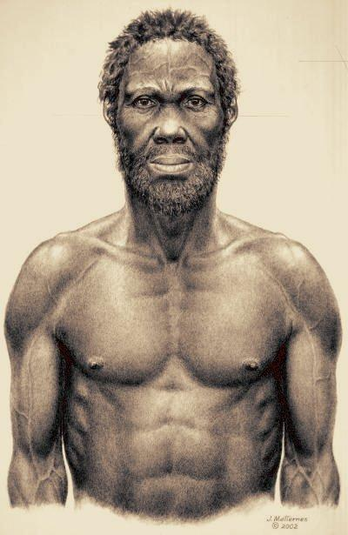
호모 사피엔스
호미니드(사람과)의 분화
플라이스토세 중기 말엽에 등장한, 호모 에렉투스와 유사하지만 몇몇 형질적 특징에서 현대인에 보다 가까운 고인류임
아프리카, 유럽, 인도네시아 , 중국 등 구대륙 각지에서 비슷한 시기에 등장함(40~5만 년 전)

Slide 31
호모 사피엔스
호미니드(사람과)의 분화
초기의 호모 사피엔스는 이전 화석 단계보다 훨씬 발전한 모습의 생계양식을 유지하였다.
이들은 자신의 서식처에서 얻어 사용할 수 있는 모든 종류의 자원을 체계적으로 이용하는 적응양식을 지닌 집단이었다.
약 30만년전 플라이스토세 중기 말에 형성된 유적인 스페인의 토랄바 유적에서는 인간집단이 불을 사용하여 맘모스와 같은 큰 동물을 늪지에 몰아 사냥을 하고, 그곳에서 사체를 해체해서 생활 근거지로 되돌아오는 일련의 조직적인 행위방식을 추정할 수 있다

Slide 32
현생인류의 기원
현대인의 기원에 관해서도 단일발생설과 다지역발생설이 논쟁중임
다지역발생설은 전세계에 걸쳐 호모 에렉투스의 조상집단이 거의 같은 시기에 호모 사피엔스로 진화했다는 주장이다.
단일발생설, Eve가설은 세계 각지의 현대인의 미토콘드리아 DNA유전자를 조사하여 모든 인간에게 약 20만년 전에 아프리카에 살고 있던 유일한 여성으로부터 물려 받은 공통의 유전자를 찾아낼 수 있다는 것이다. 즉 모든 현대인은 어느 때인가 아프리카에 살고 있던 한 여성의 자손이라는 것이다.

Slide 33
신대륙과 호주 시베리아로의 이동
마지막 빙하기 현재보다 해수면이 훨씬 낮았으며 지금의 섬들 중 상당수는 육지로 연결되어 동물과 사람의 이주가 가능함
호주에 처음으로 인류가 도착한 것은 60,000년 전, 시베리아는 39,000년전, 아메리카는 언제, 어디로부터 이주되었는지는 불분명하다.
10,000~12,000년전 베링해협을 걸어서 건넜다는 설과 남아메리카는 35,000년전에 북아메리카는 14,000년 이전까지는 인간이 살기에 너무 추웠다는 설이 있다.

